Slide 1
教学目标
重点难点
参考文献
一、战国时代封建战争概述
二、魏国独霸中原时期
三、秦、齐对峙时期
四、秦、赵大战时期
五、秦统一六国时期
练习与思考

Slide 2
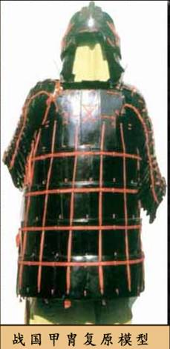
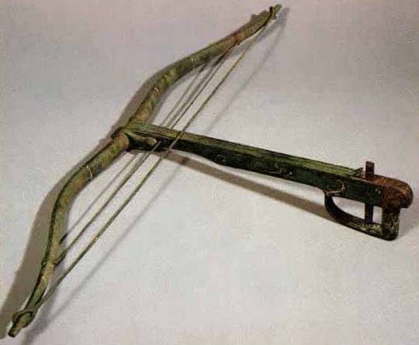
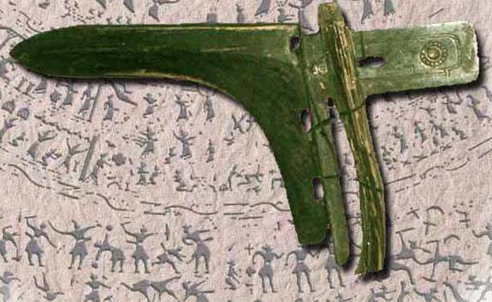
一、战国时代封建战争概述
1. 武器的进步
戈
弩
甲胄复原图

Slide 3
2. 兵种兵源的变化
步兵和骑兵逐渐成为主要兵种，战车部队逐渐退居次要地位。
各国普遍实行了郡县征兵制度。
3. 战争方式的变化
以步兵和骑兵为主的野战和包围战逐渐代替了车阵作战。
战争开始带有持久的、长期的性质。
迂回运动战术开始运用，险要之地往往成为争夺的重点。

Slide 4
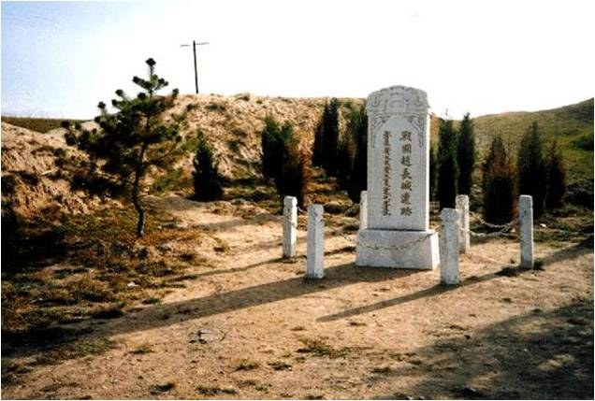
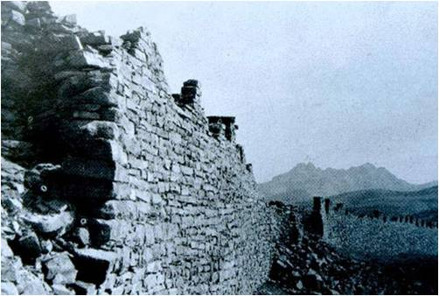
4. 各国长城的建筑
赵长城
齐长城
5. 战争的性质和发展的趋势
战国分为前后两个时期，四个阶段。前期变法改革（前453～前350年）：魏国强大；后期兼并战争（前350～前221年）：齐秦对峙（合纵连横）、秦赵大战、统一六国。

Slide 5
二、魏国独霸中原时期
1. 魏国的强盛（魏文侯－魏武侯－魏惠王 ）
三家分晋，魏分得晋河东之地，农业发达，经济基础较好；李悝吴起改革图强；迁都大梁，利于控制东方广大地区；以三晋作联盟，多次打败齐、楚等国。
2. 魏惠王巩固霸业的措施
兴修水利发展生产；采取团结赵、韩的政策；派“龙贾率师筑长城于西边”。

Slide 6
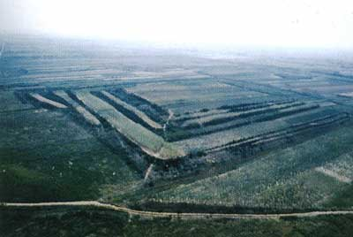
3. 魏和赵、齐、秦的战争
邯郸故城遗址
采自郭沫若主编《中国史稿地图集》，中国地图出版社，1979

Slide 7
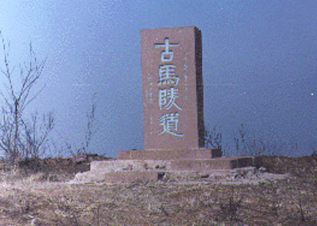
4. 齐魏马陵之战和魏国霸业的衰落
马陵之战图
（采自郭沫若主编《中国史稿地图集》，中国地图出版社，1979）

Slide 8
三、秦、齐对峙时期
1. 秦齐对峙局面的形成
2. 张仪、公孙衍的连横合纵
公元前322年，张仪为魏相，欲令魏先事秦而诸侯效之。
连横→事一强以攻众弱。强国迫使弱国帮助它进行兼并。
公元前319年魏国改用公孙衍为相，发起合纵抗秦。
合纵→合众弱以攻一强。阻止强国进行兼并。

Slide 9
3. 张仪拆散齐楚联盟
张仪收买楚国旧贵族，并许献出商於之地600里为代价，使楚与齐断绝关系。楚怀王不听屈原的劝阻，遂与齐国绝交。
4. 苏秦的合纵攻秦
公元前288年十月，秦昭王派穰侯魏冉到齐国约齐湣王与秦昭王同时称帝，准备联合五国攻赵，并三分赵国。但苏秦劝告齐湣王主动放弃帝号，用以孤立秦国，拉拢各国反秦，以便乘机攻灭宋国。齐湣王采纳了苏秦的主张。

Slide 10
5. 燕攻破齐国
乐毅破齐
前284年，乐毅率燕秦韩赵五国之师以伐齐，六个月破齐70余城，仅即墨与莒未下。
田单复国
齐国贵族田单以反间计、火牛阵大破燕军，乘胜收复70余城。

Slide 11
四、秦、赵大战时期
1. 秦国的远交近攻策略
秦国采纳范睢的建议，实行“远交近攻”的策略。即远交齐楚，近攻三晋。
2. 赵、秦阏与之战
公元前270年，赵奢大破秦军。
3. 秦、赵长平之战
公元前260年，白起大破赵括，坑赵卒40万。这是战国历史上规模最大一次战役，赵国军事力量在这次战役中被彻底摧垮，再也不能与秦抗衡。

Slide 12
4. 窃符救赵
公元前257年，魏、楚准备救赵，魏安釐王派将军晋鄙带领10万大军驻在汤阴(河南汤阴县)声援赵国，但因畏惧秦国，不敢进兵。魏相信陵君无忌设法窃取了魏王的虎符，带勇士用铁锥击杀了晋鄙，发兵进攻秦军。这时楚春申君黄歇也派景阳带大军前来救赵。结果秦军大败。
5. 秦灭二周
公元前367年，周室分裂成西周、东周两个部分。在河南(河南洛阳市)的称西周公；在巩(河南巩义市西南)的称东周公。公元前256年，秦灭了西周。公元前249年，又灭了东周。
6. 五国合纵攻秦的最后失败

Slide 13
五、秦统一六国时期
1. 秦统一六国时机的成熟
（1）客观条件
人心厌战，统一成成为历史发展的必然趋势。各国经济发展，差异减少,为统一创造了物质条件。政治制度相似，民族融合深化，思想文化趋向融合,奠定了统一的思想基础。
（2）秦统一的条件
变法彻底。政治相对清明。重视招揽和重用人才。占据关中有利的地理位置，拥有崤函之固，进可攻，退可守。且战场主要在关中之外，秦本土受战争的损害较少。秦始皇雄才大略，加速了秦统一的步伐。

Slide 14
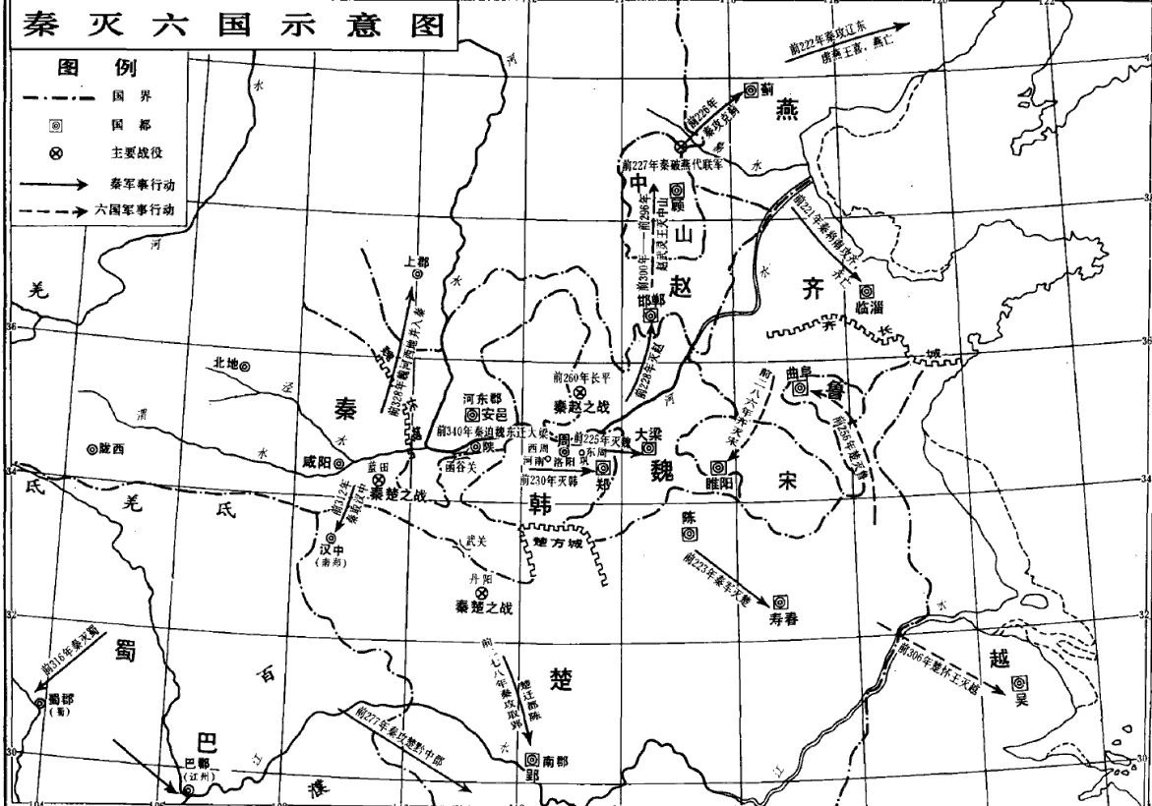
2. 秦统一六国的经过
秦灭六国顺序：韩——赵——魏——楚——燕——齐。
采自《历史教学》1980年第9期

Slide 15
3. 秦统一的历史意义
结束了东周以来五百余年的诸侯割据局面，开始了以统一为主流的历史，有利于政治、经济、文化的发展。
专制主义中央集权国家的确立是社会的进步，对中国封建社会影响深远。
统一战争对关东六国贵族打击沉重，有利于生产力的解放。

Slide 16
【课后作业】
1.兼并战争是怎样升级的？
2.简述秦统一中国的经过。
3.秦为什么能够统一全国？

Slide 17
【教学目标】
认识战国时期兼并战争发展的历程；弄清秦统一中国的原因、经过和意义。
【重点难点】
本节课教学的重点是兼并战争的发展；桂陵之战、马陵之战和长平之战；秦统一全国的经过。难点是兼并战争升级的原因；秦为什么能够统一全国。

Slide 18
1.[西汉]司马迁:《史记》，中华书局，1973。
2.[晋]皇甫谧:《帝王世纪》，辽宁教育出版社，1997。
3.[战国]左丘明:《左传》，上海古籍出版社，1997。
4.《战国策》，上海古籍出版社，1986。
5.《战国纵横家书》（马王堆汉墓帛书），文物出版社，1976。
6.《二十二子》，上海古籍出版社，1986。
7.《睡虎地秦墓竹简》，文物出版社，1978。
8.范祥雍:《古本竹书纪年辑校订补》，新知识出版社，1956。
9.翦伯赞、郑天挺主编:《中国通史参考资料》第一册，中华书局，1962。
10.翦伯赞:《中国史纲要》上册，人民出版社，1983。
11.范文澜:《中国通史》第一册，人民出版社，1978。
12.郭沫若主编:《中国史稿》第一册，人民出版社，1976。
13.白寿彝主编:《中国通史》第一至四册，上海人民出版社，1994。
14.李学勤:《东周与秦代文明》，文物出版社，1984。
15.杨宽:《战国史》，上海人民出版社，1998。
16.沈长云:《战国史与战国文化》，上海科学技术文献出版社，2007。
17.彭邦炯:《战国史话》，中国青年出版社，1982。

